Slide 1
Урок математики.
4 класс.
Тема: « Решение задач и числовых выражений».
Автор – составитель: Мещеркина Ирина Валентиновна, учитель высшей категории МБОУ гимназии № 45, г. Владикавказ.

Slide 2
Устный счет.
1. Вычислить.
3000 : 100 * 20
80 * 100 : 1000
( 260 – 60) * 5
(1200 + 800) : 100
2. 4 ч 36 мин – 2ч
35 км 280 м - 17 км
3 ц 26 кг - 18 кг

Slide 3
3.Составить задачу.
( 800 + 200) : 2
60 : 3 * 10
4. Какие стороны может иметь прямоугольник, периметр которого равен периметру квадрата со стороной 5 см?

Slide 4
Постановка целей и задач урока, формулирование темы урока.
- Как вы думаете, какие цели и задачи мы сегодня будем ставить перед собой на уроке, как будем их решать?
- Как, по вашему, будет звучать тема нашего урока?

Slide 5
Работа по теме урока.
1. Работа в парах.
Перед вами два уравнения. Обменяйтесь мнениями между собой и выберете для решения: 1 вариант уравнение, которое решается вычитанием, 2 вариант – уравнение, которое решается сложением.
а – 260 = 30*20 820 - х = 900 : 3

Slide 6
Охранять природу – значит охранять Родину.

Slide 8
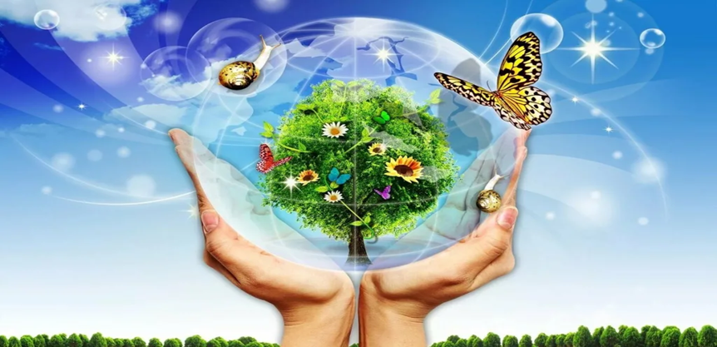
Экология — это наука, изучающая взаимодействие живых организмов с окружающей средой. Исходя из перевода составного термина, это наука о доме. Но под словом «дом» в экологии понимают не то или, точнее, не только то жилище, в котором проживает конкретная семья, отдельный человек или даже группа людей.

Slide 9
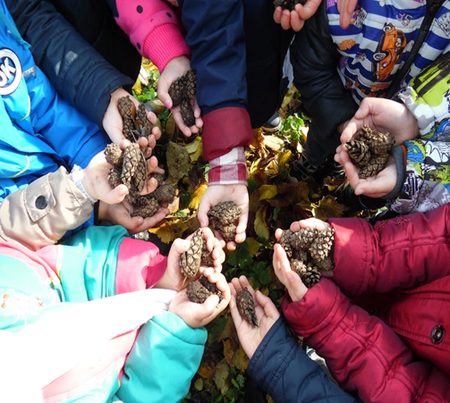
Работа над задачами.
Для подкормки животных ребята заготовили 5 мешков овощей по 30 кг в каждом. За зиму израсходовали 9/10 всех овощей. Сколько кг овощей осталось?

Slide 10
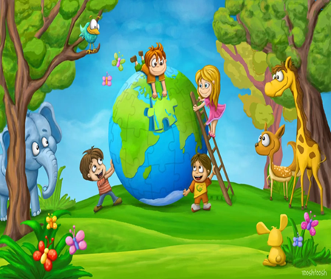
Поставьте вопрос и решите задачу.
Юннаты заготовили лекарственные травы: ромашку. подорожник и зверобой. Всего 100 кг. Ромашки и подорожника было 50 кг. Подорожника и зверобоя 70 кг.

Slide 11
Физминутка.

Slide 12
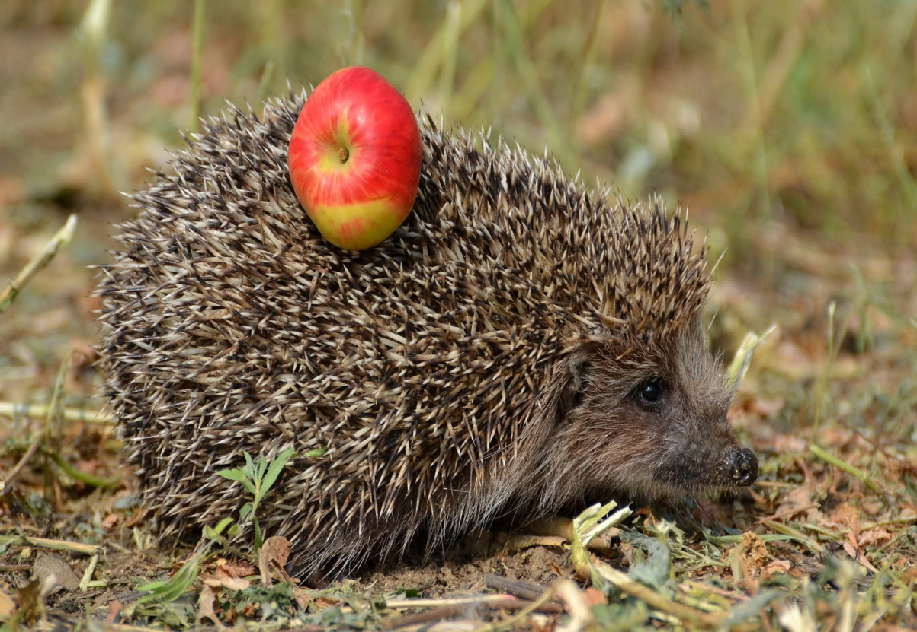
Ёж обыкновенный.

Slide 13
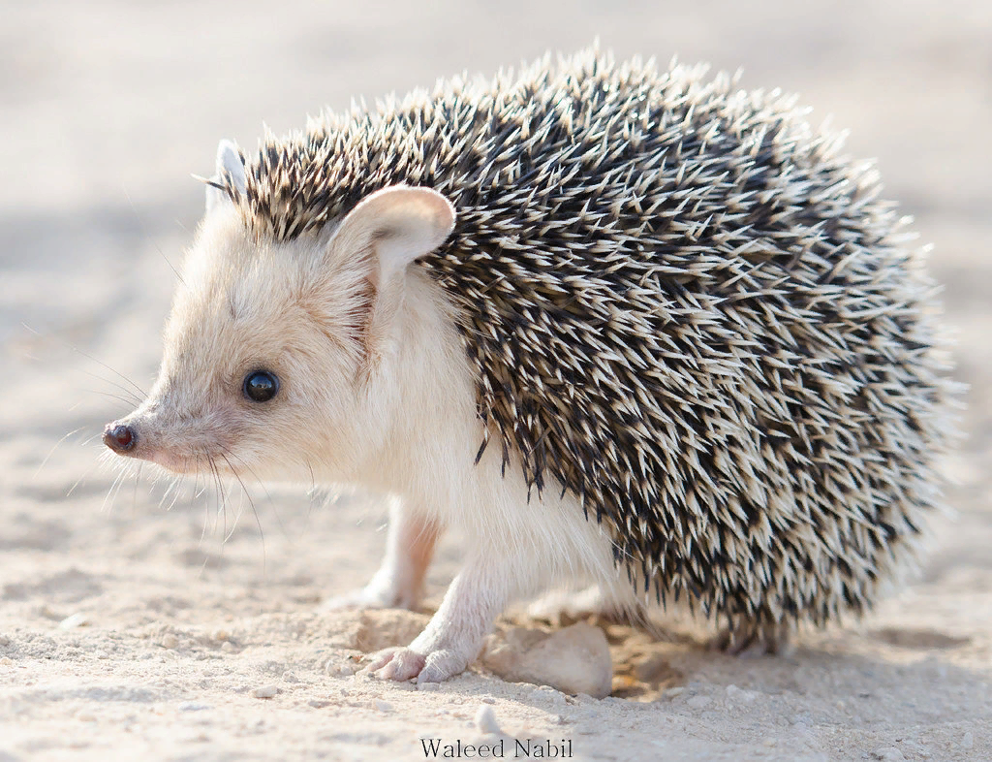
Ёж ушастый.

Slide 14
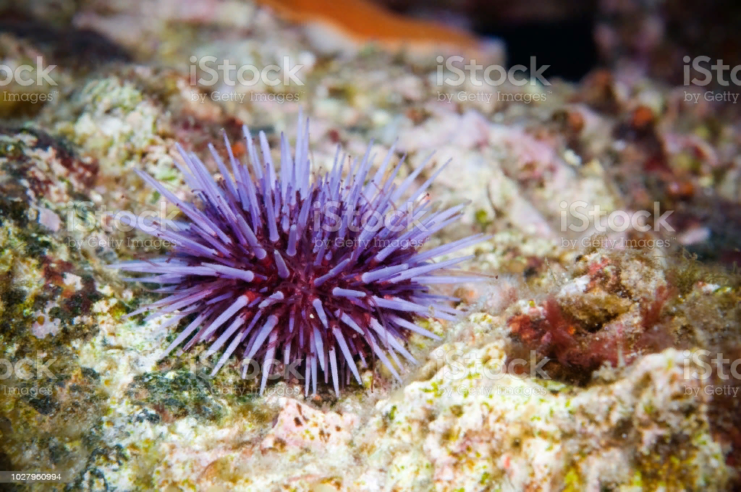
Морской ёж.

Slide 15
Работа в группах.
1 группа.
В мире насчитывается 8 600 видов птиц, а зверей – 4 000 видов. Поставить вопрос так, чтоб задача решалась вычитанием.

Slide 16
2 группа.
Продолжительность жизни дуба
1.200 лет, а продолжительность жизни ели составляет 2/3 всех лет дуба. Сколько ………………..?

Slide 17
3 группа.
За 10 суток лось может съесть 1.700 веточек. Сколько …….. съест лось за 5 суток?

Slide 18
4 группа.
Слон живёт 100 лет, а лягушка – 20 лет. Поставить вопрос так, чтобы задача решалась делением.

Slide 19
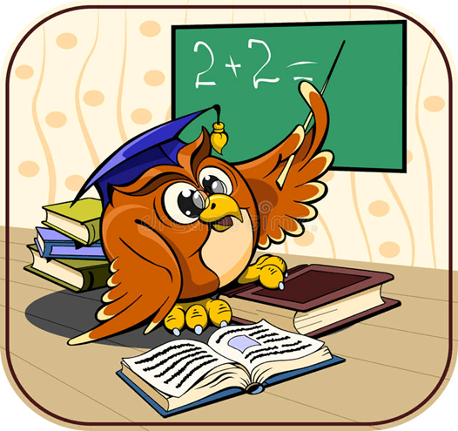
Самостоятельная работа.
Длина сада прямоугольной формы 60 м, а ширина в 3 раза меньше. Найдите периметр и площадь сада.
Длина участка прямоугольной формы 30 м, ширина 10 м. На каждые 3 м2 посадили плодовое дерево. Сколько деревьев посадили?

Slide 20
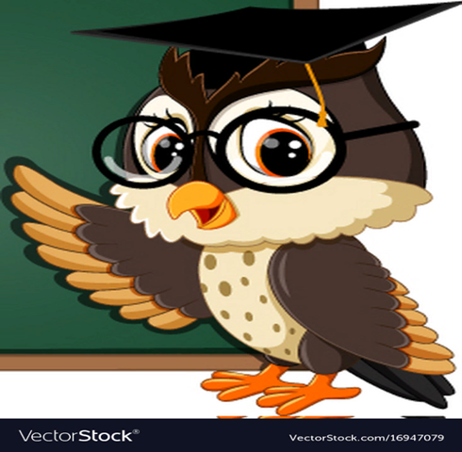
Рефлексия.
Все ли было сегодня на уроке понятно?
Кому было легко и интересно работать?
Кто испытывал небольшие затруднения? В чем они проявлялись?
У кого были большие
трудности?
В чем они
заключались?

Slide 21
Домашнее задание.
Учебник, стр. 90, № 4 , 6.

